Slide 1
КОНФЕРЕНЦИЯ ПО ПРОЕКТАМ В ОБЛАСТИ БИОМЕДИЦИНЫ
бизнес-инкубатор ПуЭ (Шанхай, Китай)
30.03.2021
ДОКЛАД
«Инновационный цикл создания новейших пробиотиков на основе изолятов соевых белков для восстановления микрофлоры кишечника»
Автор: Марк Цинберг,
доктор медицинских наук, профессор,
академик Европейской Академии естественных наук,
Российской Академии естественных наук,
Международной Академии авторов научных открытий и изобретений.
г. Шанхай, Китай

Slide 2
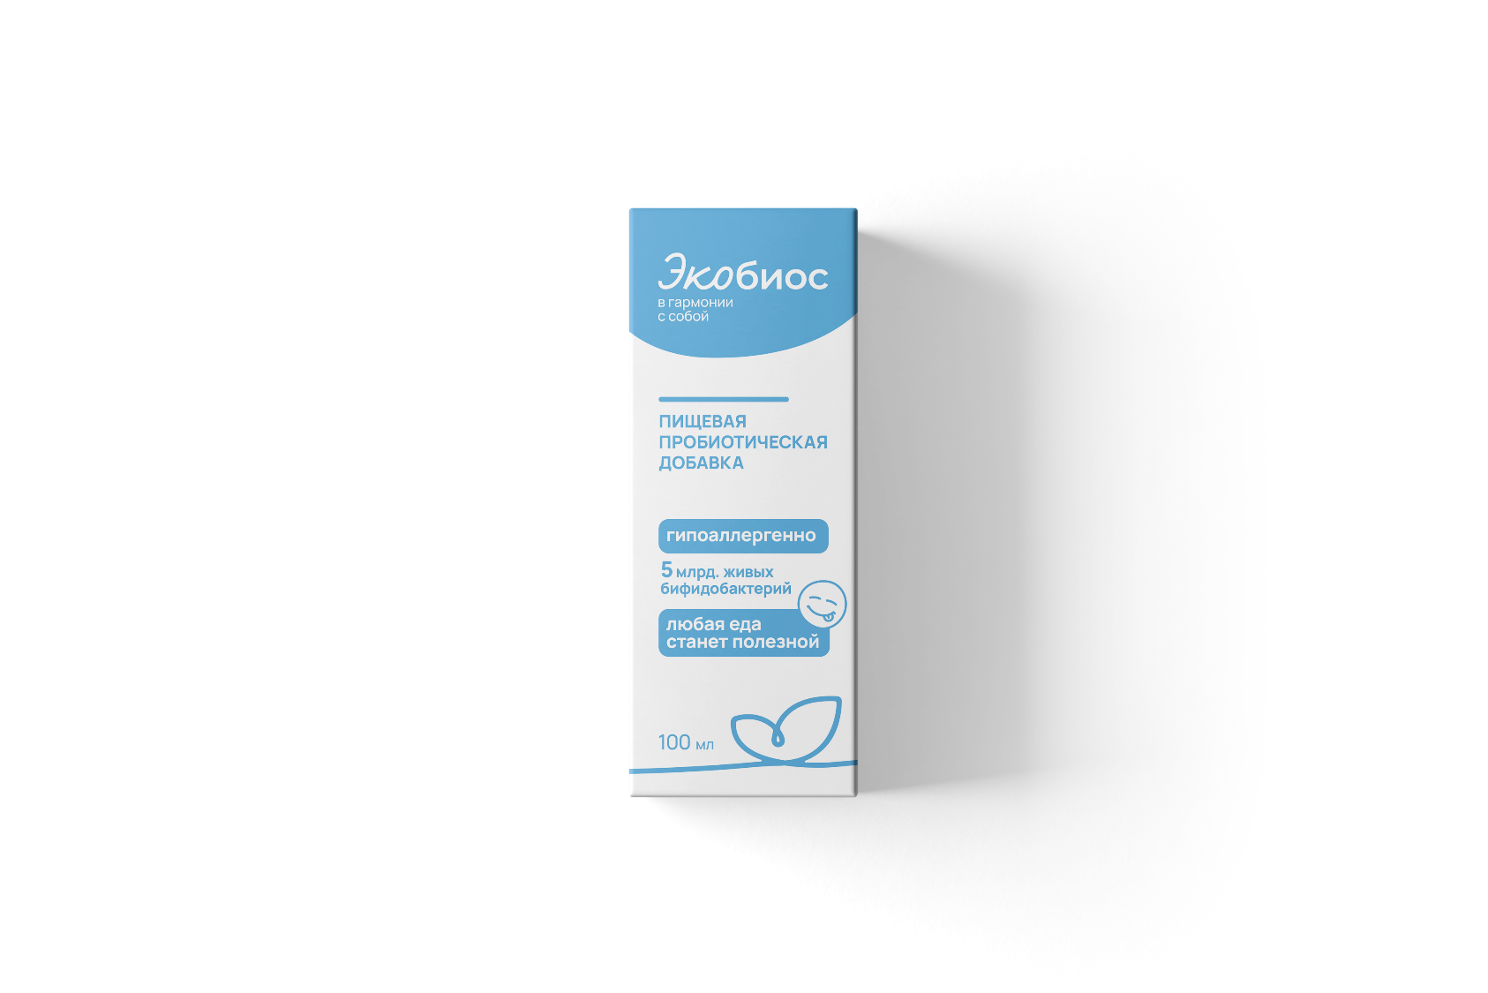
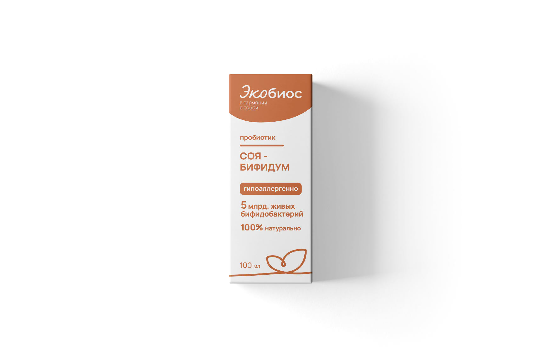
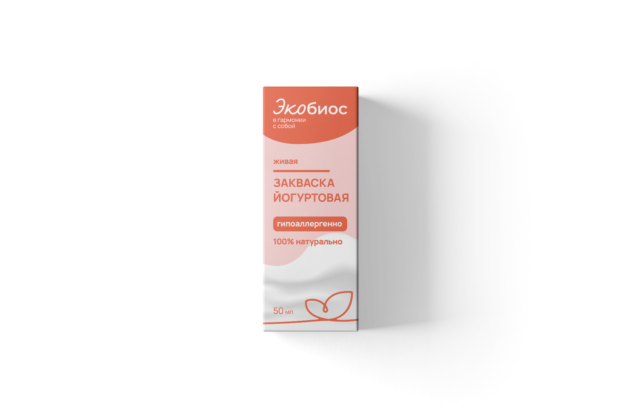
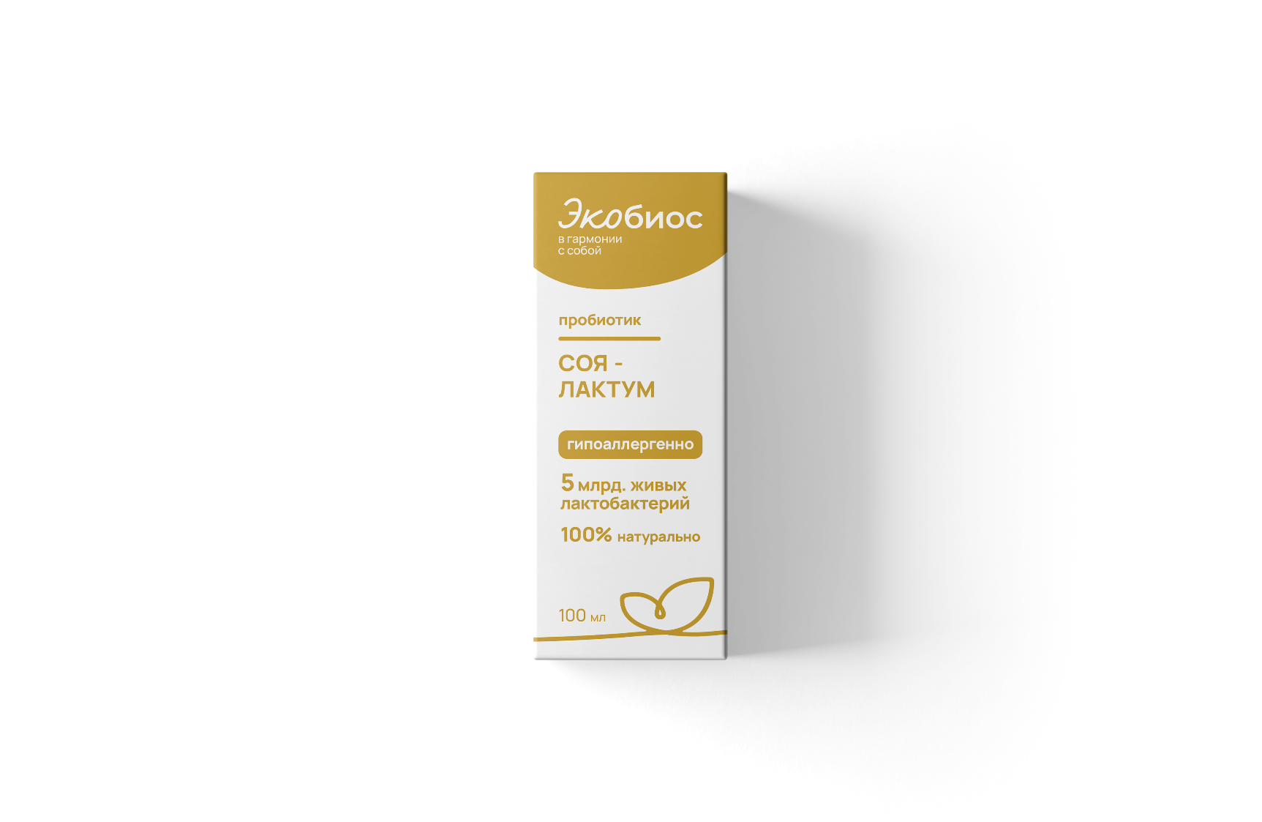
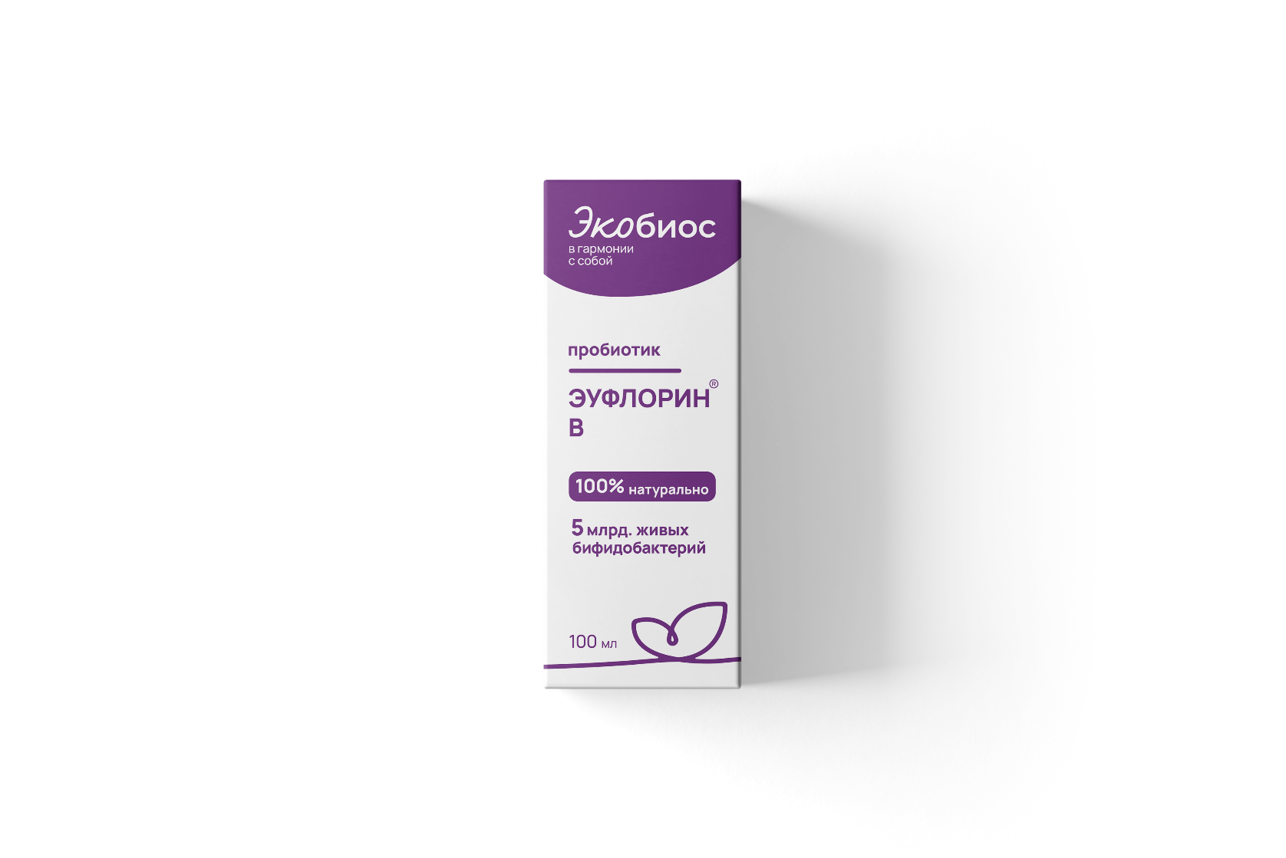
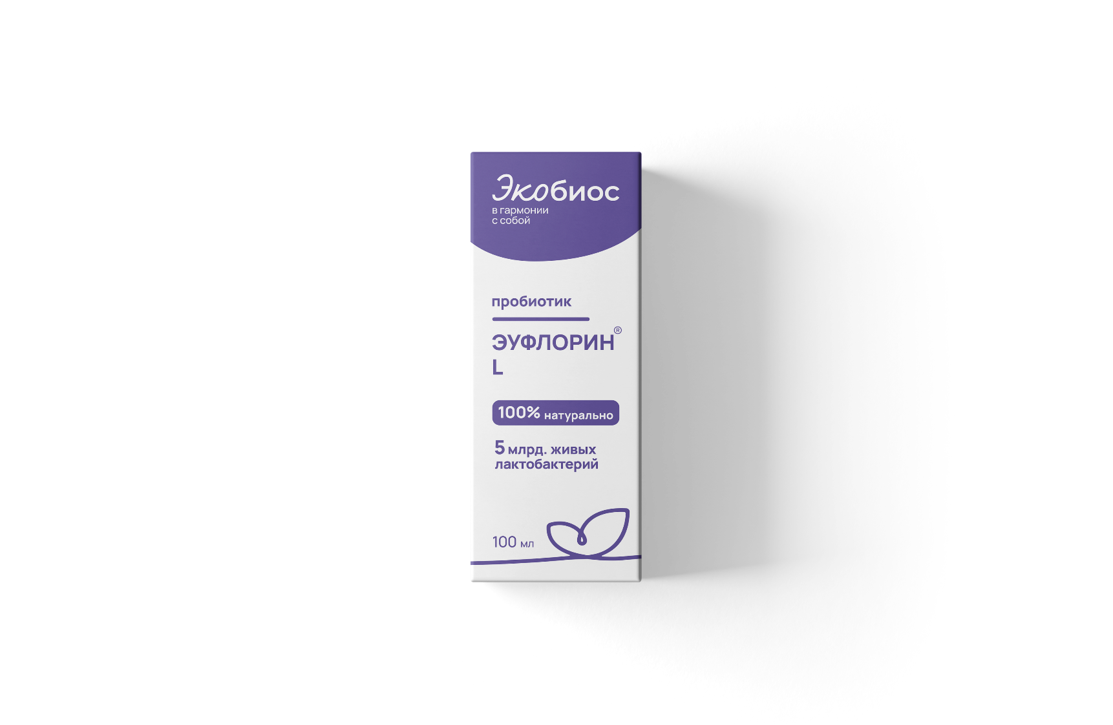
ООО «Инновационная компания «Экобиос»
единственный в мировой практике
производитель пробиотиков на основе
гидролизатно-соевой среды
Пробиотики на гидролизатно-соевой среде
Традиционные пробиотики
на гидролизатно-молочной среде

Slide 3
Пробиотики тм «Экобиос» – это живые микроорганизмы, которые при попадании в желудочно-кишечный тракт человека в достаточном количестве, сохраняют свою
активность, жизнеспособность и создают оздоровительный эффект для организма человека за счет нормализации его микрофлоры.

Slide 4
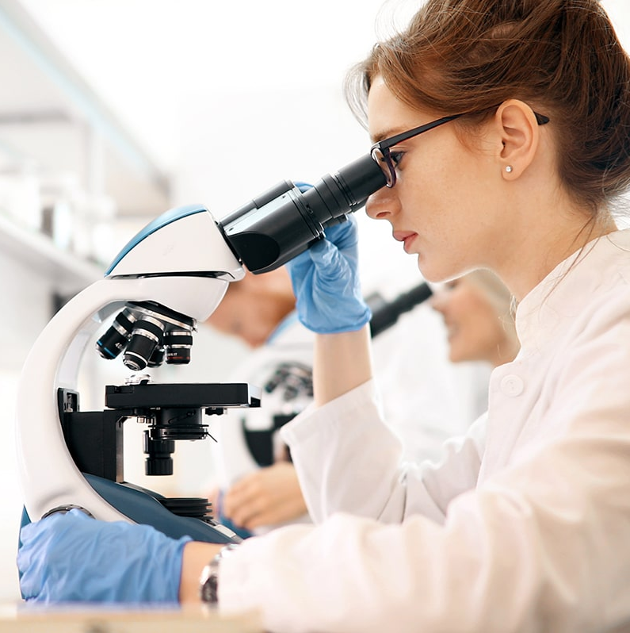
Пробиотики тм «Экобиос»
Клинически доказана
эффективность
Безопасность подтверждена лабораторными испытаниями
Не содержат патогенные бактерии
Естественные (натуральные) по происхождению
Не содержат глютен
Не содержат ГМО

Slide 5
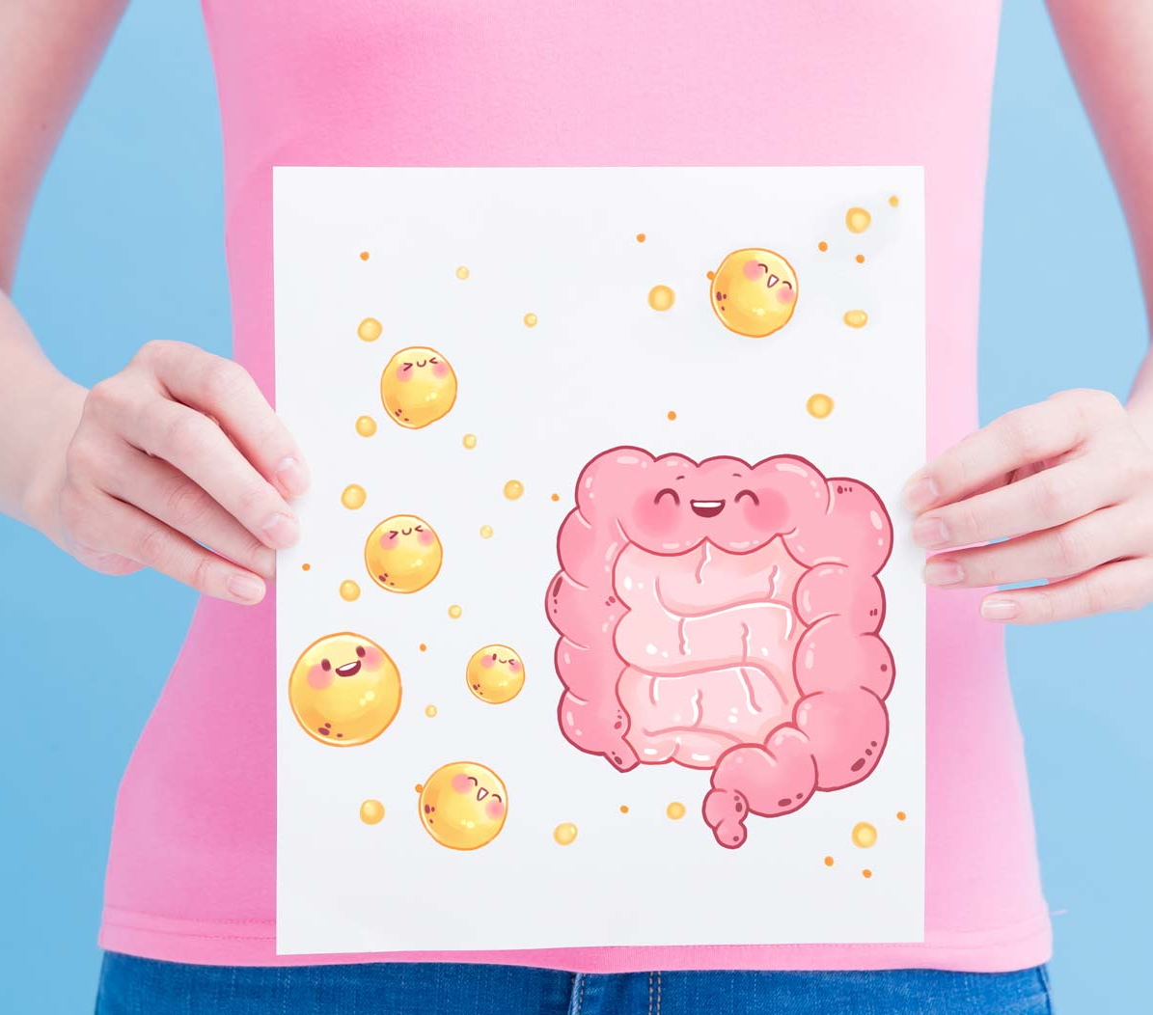
Пробиотики тм «Экобиос»
Быстро колонизируются в кишечнике;
Борются с патогенными бактериями;
Препятствуют прохождению патогенных бактерий
из желудочно-кишечного тракта через кишечную стенку;
Устойчивы к воздействию кислотной среды желудка;
Способны активно прилипать к кишечному эпителию (обладают адгезивностью);
Стимулируют иммунитет
Употребляют пробиотики тм «Экобиос» во время еды (не требуют контроля времени употребления до или после еды)

Slide 6
Показания к применению
пробиотиков тм «Экобиос»:
Аллергические заболевания в различных
проявлениях;
Дисбиоз и другие нарушения микрофлоры организма;
Расстройства кишечника, нарушение стула, острая диарея, метеоризм;
При беременности (профилактика развития дисбиоза);
Работа или проживание в неблагоприятных условиях, с загрязненной окружающей средой;
Интоксикация организма;
Прием антибиотиков и химиопрепаратов;
Непереносимость коровьего молока.
Мы создали уникальные пробиотики,
которые идеально подходят для каждого

Slide 7
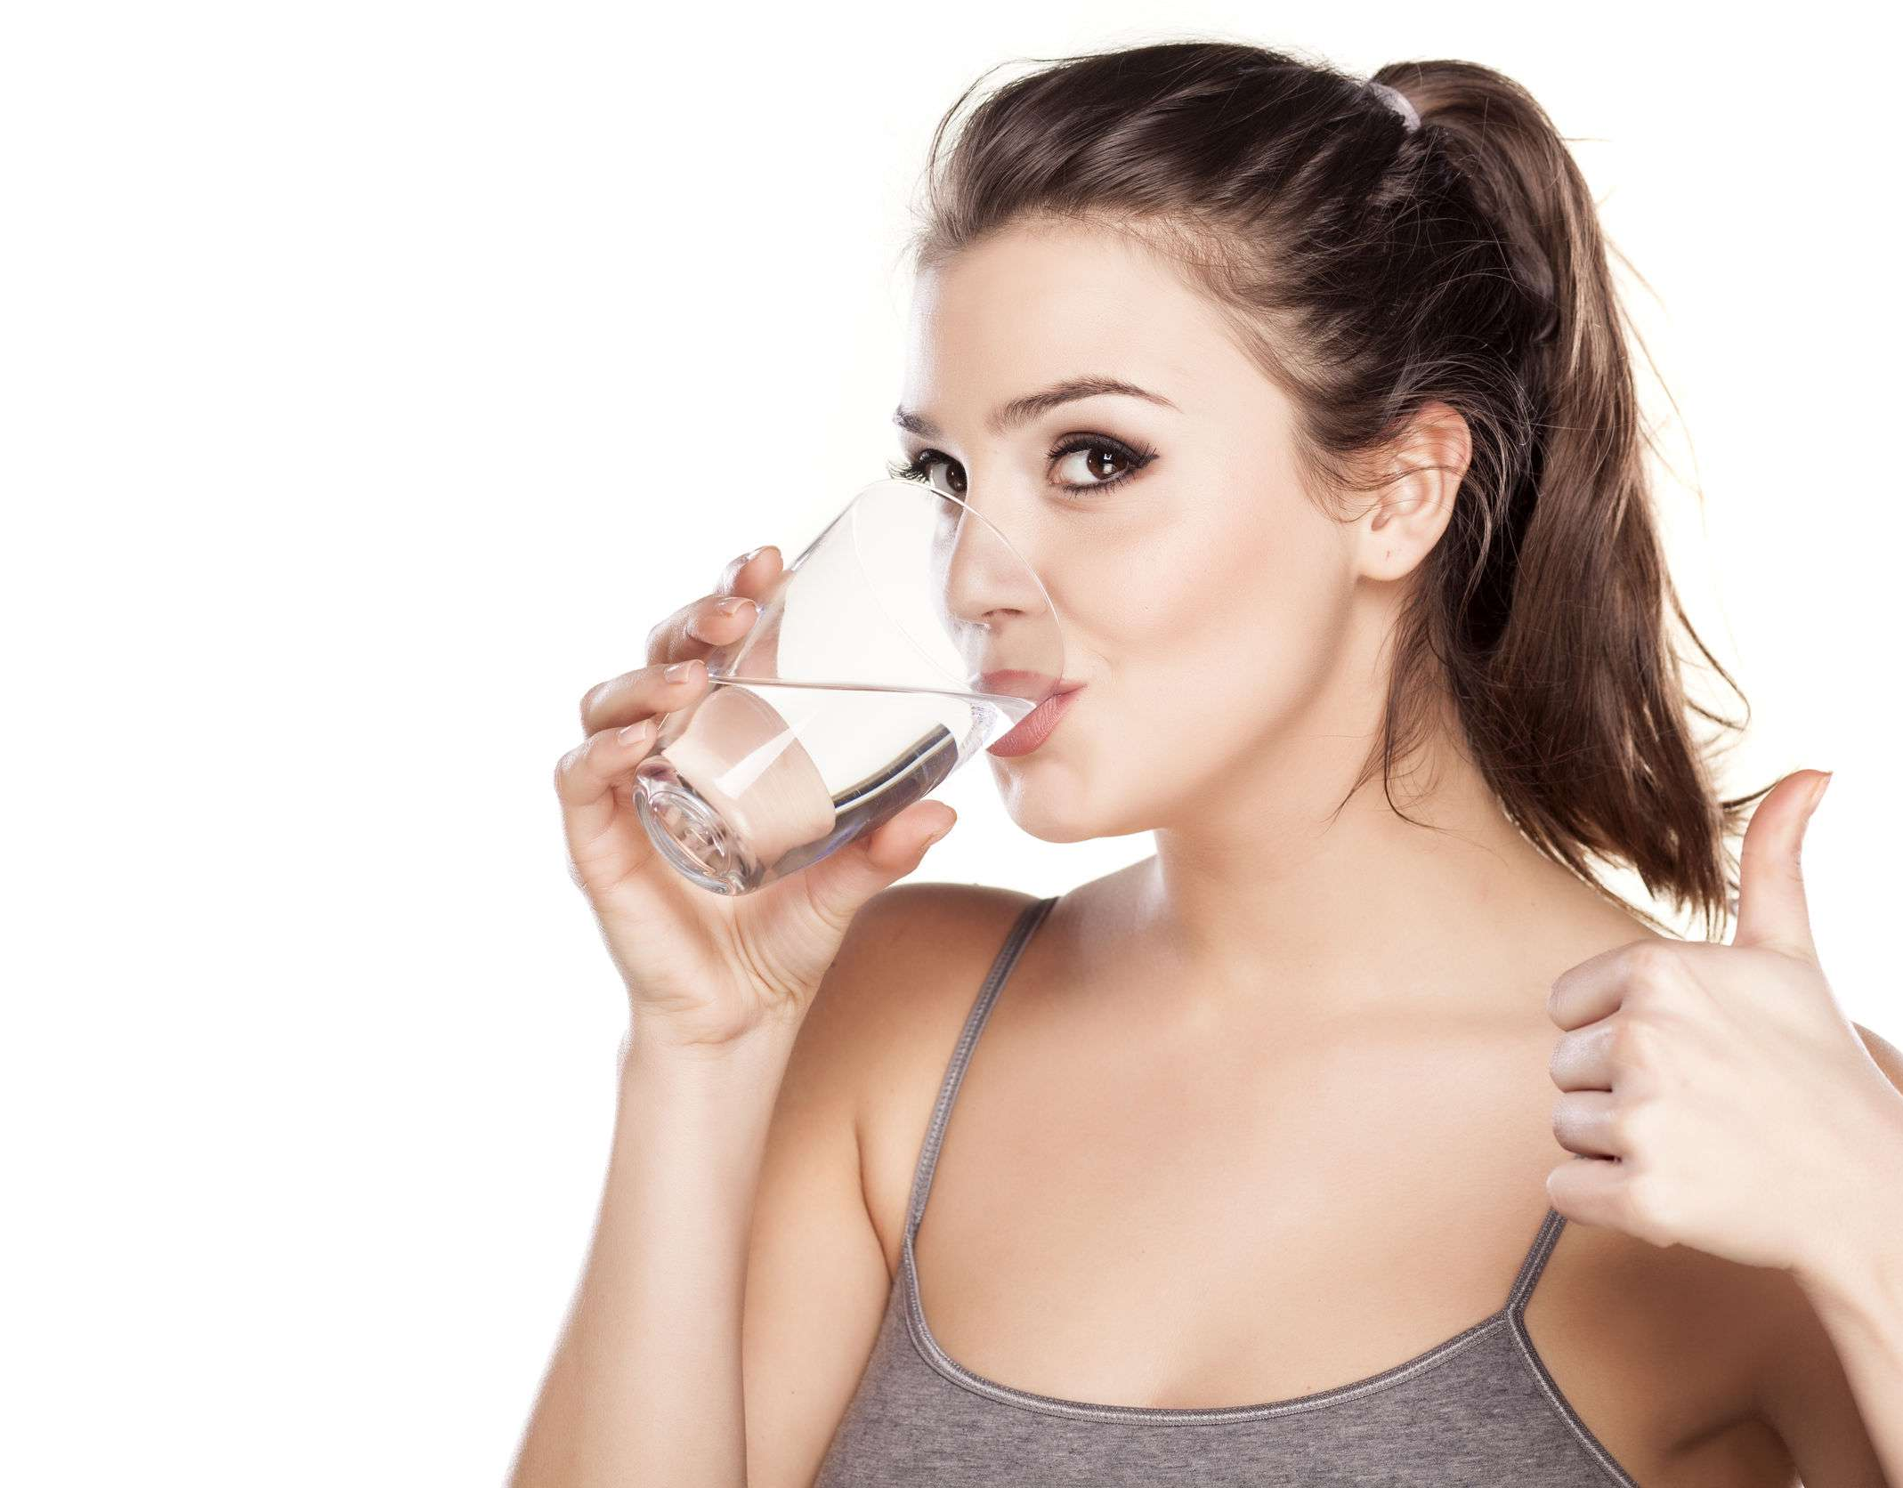
Побочное действие антибиотиков
на кишечник:
- Боли в животе
Тошнота
Вздутие живота
- Диарея
- Аллергические реакции
Снижение защитных сил организма
Уничтожение полезной микрофлоры
Эффект жидких пробиотиков «Экобиос»
после приема антибиотиков:
Подавляют патогенные бактерии;
Создают барьер для защиты нормальной микрофлоры
- Восстанавливают слизистую кишечника
Нормализуют ферментную активность в ЖКТ
Повышают иммунную защиту

Slide 8
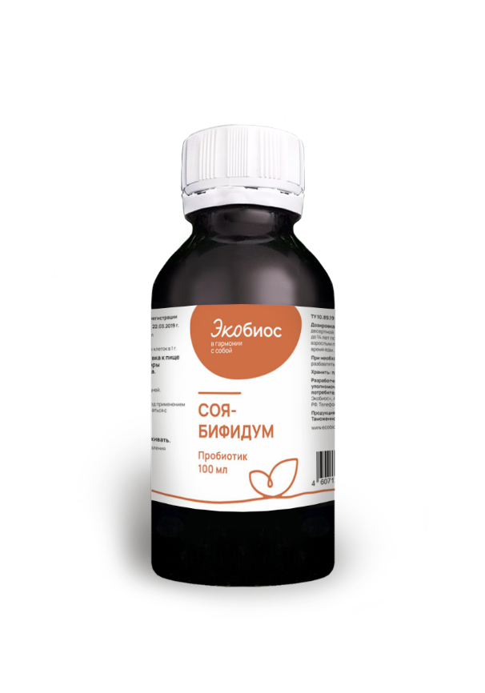
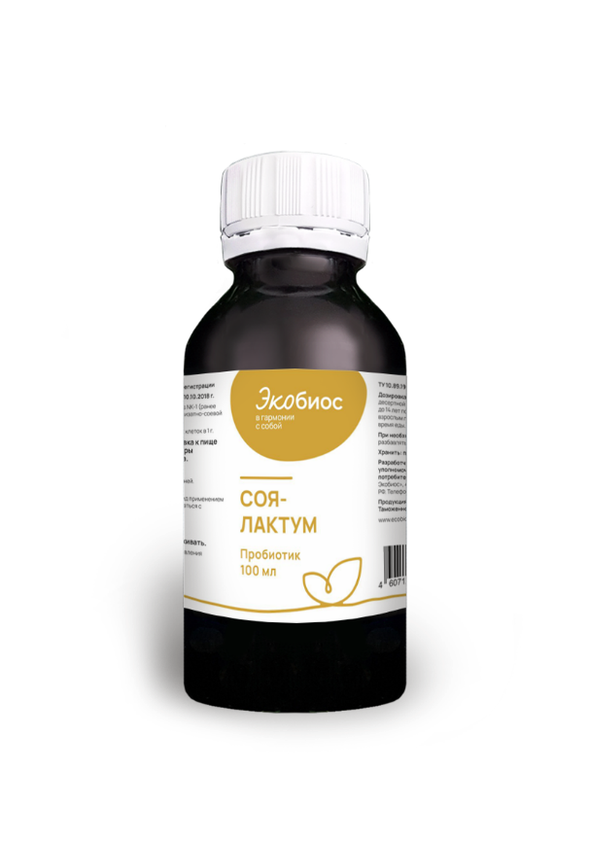
Разработаны по уникальной запатентованной технологии Российского профессора Цинберга М.Б. на основе чистой сои Российского производства, которая не является генно-модифицированным продуктом.
Пробиотики тм «Экобиос»
на основе гидролизата соевой среды:
«Соя-лактум» - источник лактобактерий;
«Соя-бифидум» - источник бифидобактерий;
Штаммы бифидобактерий (Bifidobacterium longum)
и лактобактерий (Lactobaccillus helveticus)
являются нормальными представителями
микрофлоры кишечника и разработаны
в МНИИ ЭМ им. Г.Н. Габричевского.
Идеально подходят:
при непереносимости лактозы;
лактазной недостаточности.

Slide 9
Продукты функционального питания
на основе гидролизата соевой среды:
«Пищевой пробиотик» - для добавления в пищу
при непосредственном употреблении;
закваска «Йогуртовая» - для изготовления биойогурта.
Идеально подходят:
при непереносимости лактозы;
лактазной недостаточности.

Slide 10
Закваска «Йогуртовая»
тм «Экобиос» прекрасно
подходит для приготовления биойогурта на коровьем молоке
и на соевом.
Полезно
Просто
Безопасно
Вкусно
Натурально
На основе соевого молока вы можете сделать безлактозный биойогурт.
Подходит при непереносимости лактозы.

Slide 11
Преимущества жидких пробиотиков над сухими формами
ПРОБИОТИКИ В ЖИДКОМ ВИДЕ | ПРОБИОТИКИ В СУХОМ ЛИОФИЛИЗИРОВАННОМ ВИДЕ
Бактерии живые, в активном состоянии. | Бактерии в состоянии анабиоза (в глубоком сне).
Живые бактерии начинают взаимодействовать с организмом с первой секунды их употребления и по всему ЖКТ. Бактерии начинают процесс колонизации кишечника уже через 2 часа после попадании в него. | Для перехода лиофилизированных бактерий в кишечнике в активное состояние необходимо до 8-10 часов. К этому времени их большая часть элиминирует (выводятся)из кишечника.
Структура адгезинов не нарушена (могут прикрепляться к стенкам кишечника) | Высушивание разрушает структуру белков-адгезинов, что снижает колонизационную способность
Ценной составляющей жидких пробиотиков являются продукты жизнедеятельности бактерий – метаболиты (незаменимые аминокислоты, органические кислоты, интерферон-стимуляторы, витамины, ферменты, пептиды, бактериоцины), которые полезны и для микробов, и для макроорганизма. | Преобладающая часть метаболитов в сухих препаратах отсутствует, так как при сушке они улетучиваются.

Slide 12
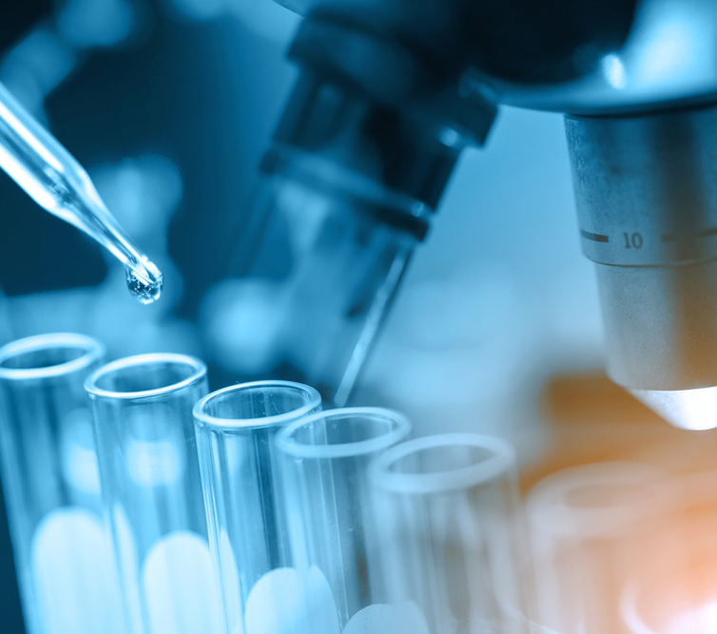
Активность сухих
микроорганизмов по
сравнению с жидкими снижена.
Данный факт продемонстрирован
Глушановой Н.А. на примере
L.Acidophilus 317/402.
По ее данным, чувствительность тест – культур
условно – патогенных микроорганизмов к
сухому пробиотику составляет всего 9,32%,
а к жидкой форме пробиотика: 70,33%.

Slide 13
Инновационная ИДЕЯ создания
новейших пробиотиков на основе
соевого растительного сырья
для коррекции микрофлоры кишечника
Известно, что до 10% населения не могут применять пробиотики на гидролизатно-молочной среде в связи лактазной недостаточностью и непереносимостью употребления молока и молочных продуктов
ИДЕЯ:
Модифицировать питательную среду
на основе растительного соевого сырья

Slide 14
Инновационный цикл создания новейших пробиотиков на основе изолятов
соевых белков для восстановления микрофлоры кишечника
Производство пробиотиков на растительном соевом сырье
Производство пробиотиков на растительном соевом сырье
Потребители
Организация поставок и торговли
ИДЕЯ
Экспериментальные исследования
Организация поставок и торговли
Экспериментальные исследования
Реклама
Патентование результатов НИР
Реклама
Патентование результатов НИР
Оценка эффективности
Маркетинг
Оценка эффективности
Маркетинг
Получение СГР
Производство опытной партии
Получение СГР
Производство опытной партии
Исследования в лабораториях
Роспотребнадзора
Разработка ТУ и ТИ
Создание товарного знака
Исследования в лабораториях
Роспотребнадзора
Разработка ТУ и ТИ
Создание товарного знака

Slide 15
Производство пробиотиков на растительном соевом сырье
Инновационный цикл создания новейших пробиотиков на основе изолятов
соевых белков для восстановления микрофлоры кишечника
Потребители
Организация поставок и торговли
Экспериментальные исследования
Организация поставок и торговли
Реклама
Реклама
Патентование результатов НИР
Оценка эффективности
Получение СГР
Исследования в лабораториях Роспотребнадзора
Оценка эффективности
Разработка ТУ и ТИ
Маркетинг
Создание товарного знака
Получение СГР
Производство опытной партии
Производство опытной партии
Маркетинг
Патентование результатов НИР
ИДЕЯ
Экспериментальные исследования
Исследования в лабораториях
Роспотребнадзора
Разработка ТУ и ТИ
Создание товарного знака
Производство пробиотиков на растительном соевом сырье

Slide 16
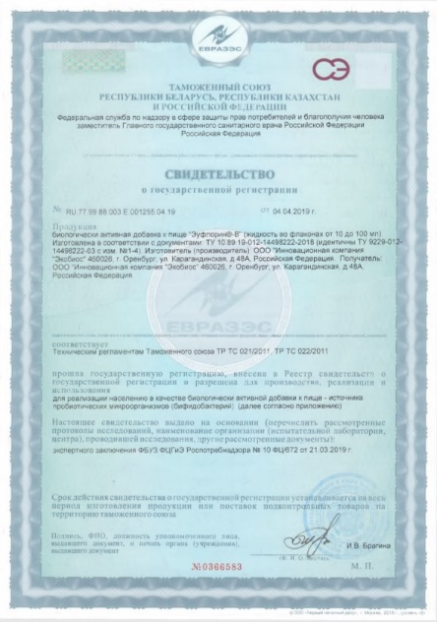
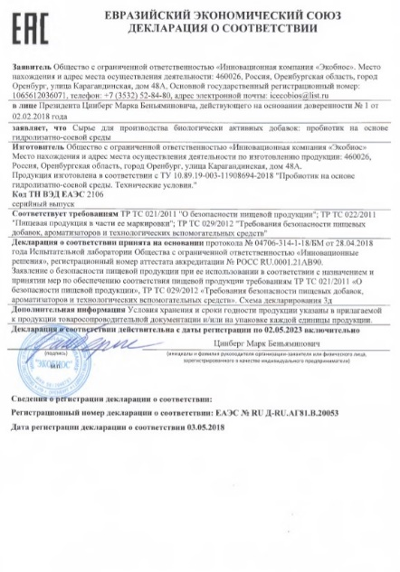
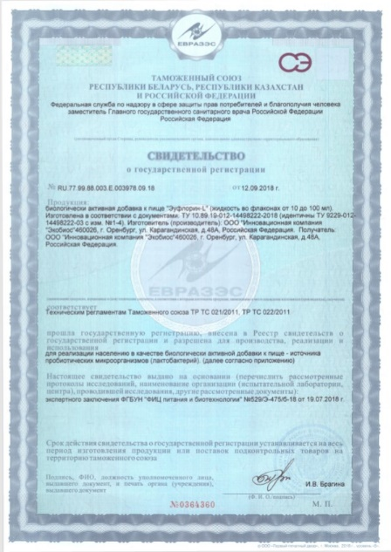
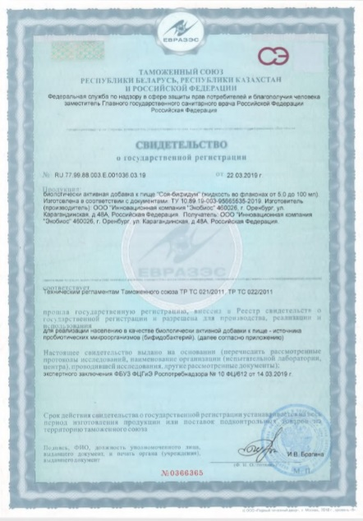
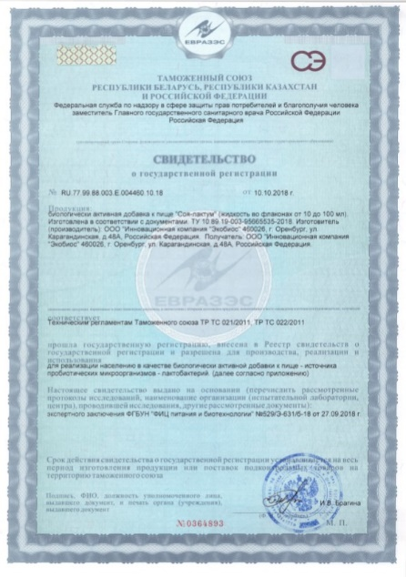
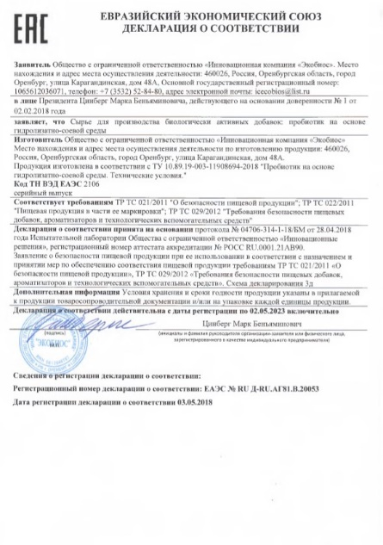
Разрешительные документы на пробиотическую продукцию тм «Экобиос»

Slide 17
Преимущества сотрудничества с ООО «Инновационная компания «Экобиос»
Высокое качество и проверенная эффективность
пробиотиков тм «Экобиос»
Уникальные пробиотики на основе гидролизата
соевой среды, аналогов, которых нет в России
Безопасность пробиотиков гарантирована производственным
контролем их качества в ФБУЗ ЦГиЭ Оренбургской области
ООО «Инновационная компания «Экобиос» – надежный партнер,
производство пробиотической продукции более 20 лет
Профессиональное консультирование и информационная поддержка
Производство под руководством профессора, д.м.н,
академика РАЕН, ЕАЕН Цинберга М.Б.
Маркетинговая поддержка (оформление точек продаж,
совместные рекламные кампании и акции)

Slide 18
ЭТАПЫ СОТРУДНИЧЕСТВА
ООО «ИННОВАЦИОННОЙ КОМПАНИИ «ЭКОБИОС»
И БИЗНЕС–ИНКУБАТОРА ПуЭ
(январь 2020 г. – март 2021 г.)
№ | Наименование | Дата
1 | Приглашение к сотрудничеству: ООО «Инновационная компания «Экобиос» (Россия, г.Оренбург) проявило заинтересованность по реализации Плана по углубленному сотрудничеству между Россией и Китаем в области сои и в части своей компетенции направило в Минэкономразвитие РФ информацию о проделанных и планируемых мероприятиях по данному вопросу. Минэкономразвития РФ сообщило, что Торговым представительством России в Китае предложена возможность сотрудничества с компанией ПуЭ (Шанхай). Предлагаемые варианты сотрудничества: Передать, на коммерческой основе по лицензионному соглашению изобретения, «ноу-хау», практический опыт, технологические документы и др. Создать совместное предприятие, в этом случае компанией «Экобиос» будет осуществлен интеллектуальный вклад. | Январь 2020
2 | Подписание соглашения о конфиденциальности между ООО «Инновационная компания «Экобиос» (Оренбург. Россия) и ООО «Управляющая компания бизнес-инкубатора «ПуЭ» (Шанхай, Китайская народная республика) | Июль 2020
3 | Направлен пакет рекламных материалов, копии статей и другая информация, касающаяся авторской пробиотической продукции ООО «Инновационная компания «Экобиос» | Август 2020
4 | Направлены проекты лицензионных соглашений на передачу Технической документации и трансфер технологий | Ноябрь 2020
5 | Проведено две встречи в формате видеоконференции президента ООО «Инновационная компания «Экобиос» профессора Марка Цинберга с китайскими специалистами по вопросу создания пробиотиков на основе изолятов соевых белков (соевых пептидах). | Октябрь 2020г., март 2021 г.

Slide 19
На пробиотическую продукцию ООО «Инновационная компания «Экобиос» положительные отзывы предоставили
ведущие ученые и практические врачи Оренбургской области и г. Москвы, в т. ч.:
- д.м.н., профессор, заслуженный деятель науки РФ – 1 отзыв;
- д.м.н., профессор - 2 отзыва;
- заслуженный врач РФ, врач высшей категории, эксперт портала «Vrachi.ru» - 1 отзыв;
- врач-гастроэнтеролог квалификационной категории – 1 отзыв;
- к.м.н., доцент – 1 отзыв;
- главный врач, к.м.н., председатель «Гильдии медицинских организаций при Союзе «ТПП Оренбургской области» - 1 отзыв;
- директор ООО «СанЭпидСервис плюс» - 1 отзыв;
врач-диетолог, нутрициолог, гастроэнтеролог (г. Москва)- 1 отзыв.

Slide 20
ООО «Инновационная компания «Экобиос»
Юридический адрес: 460026, Россия,
Оренбургская область, г. Оренбург, ул. Карагандинская, 48, А
Почтовый адрес: 460022, Россия, Оренбургская область,
г. Оренбург, ул. Новая, 4
Тел. : 007(3532) 52-84-80
КОНТАКТЫ
e-mail: icecobios@list.ru

